Slide 1
EU water strategy and drought management
János Fehér
GWP Hungary
Integrated Drought Management Programme in Central and Eastern Europe,
Training for Trainers
Szarvas, HUNGARY
Date: 21-23. November, 2013.

Slide 2
Az EU vízpolitikájának alapjai
A víz jelentőségét az ember és környezete számára az Európai Tanács az Európai Víz Chartában 1948. május 6-án az alábbi 12 pontban deklarálta:
The European Council declared the importance of water to the people and environment in the European Water Charter with the following 12 points issued on 6th May1948.

Slide 3
Az Európai Víz Charta – The European Water Charter
Víz nélkül nincs élet. A víz értékes és életbevágóan fontos az ember számára.
Az édesvíz tartalékok nem kimeríthetetlenek, ezért azokat meg kell őrizni, védeni kell és a lehetőségekhez képest javítani kell.
A víz szennyezése veszélyes az ember és más a víztől függő élőlény számára.
A víz minőségét a különböző vízhasználatok igényeinek megfelelően ki kell elégíteni, különösen az emberi egészség szempontjából.
5. A vízfolyásokba bocsátott használt víz minősége nem akadályozhatja meg a további köz illetve személyes felhasználást.
6. A vízfolyások védelme szempontjából a növényvilág és különösen az erdők igen nagy jelentőségűek.

Slide 4
Az Európai Víz Charta – The European Water Charter
A vízforrásokat meg kell őrizni.
A hatósági szerveknek megfelelő vízgazdálkodási terveket kell készíteniük.
A víz védelme szükségessé teszi a tudományos kutatások, a szakemberek képzésének és a társadalom tájékoztatásának intenzifikálását.
A víz köztulajdon, melynek értékét mindenkinek fel kell ismernie. Az egyének kötelessége a víz céltudatos és gazdaságos használata.
A vízgazdálkodás természetes vízgyűjtő területeken és nem politikai, illetve adminisztratív határokon belül kell megvalósítani.
A víz nem ismer határokat, mint közös forrás nemzetközi együttműködést igényel.

Slide 5
Kihívások a vízgazdálkodás területén
lépték
Globális
Klímaváltozás, aszály, vízhiány
A globalizáció előre nem látott hatása
A JÖVŐ
Kontinentális
Savasodás
Rendkívüli szennyezések
Regionális
Eutrofizáció
Toxikus szennyezés
Nitrátosodás
Árvizek, aszályok
Lokális
Járványok
O₂ háztartás
Hőterhelés
1850
1950
1960
1970
1980
1990
2000
év

Slide 6
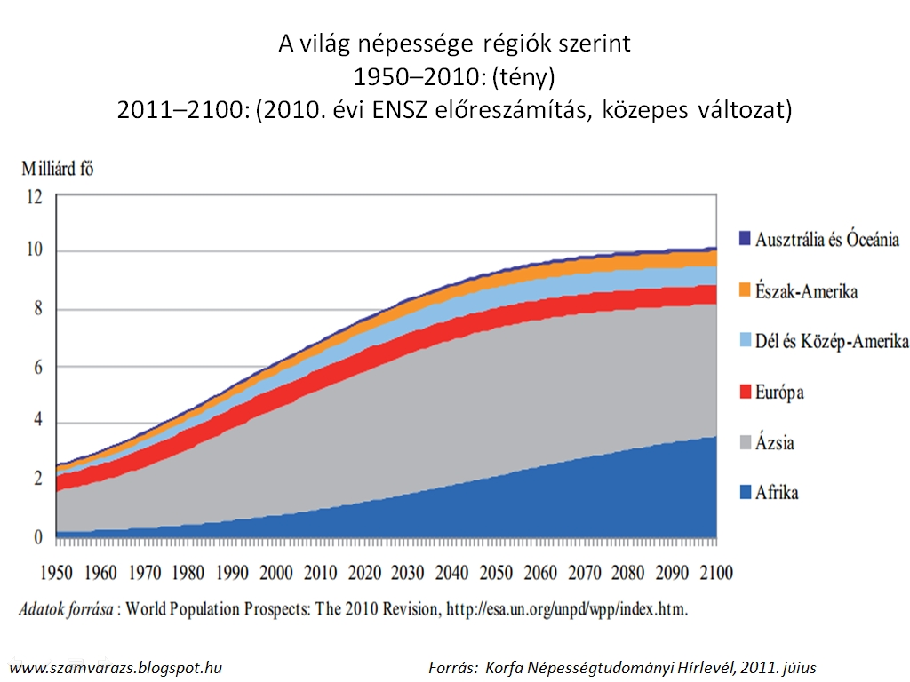
Kihívások a vízgazdálkodás területén
World population prospects by regions
1950 – 2010: (fact)
2011-2010: (UN prediction from 2010, middle scenario)
Billion capita
Australia & Oceania
North-America
S & C America
Europe
Asia
Africa
Data source: World Population Prospects: The 2010 Revision, http://esa.un.org/undp/wpp/index.htm

Slide 7
Kihívások a vízgazdálkodás területén
• a népesség növekedése (megháromszorozódott a II. világháború óta)
• a gazdaság növekedése
• a vízigények növekedése (meghatszorozódott)
• a szennyezés növekedése (globális méreteket öltött)
• verseny a szűkülő készletekért
• vízhasználati, vízszétosztási konfliktusok
• ellenőrizetlen, felszámolatlan, készletcsökkentő vízhasználatok
• a gazdasági és egyéb érdekek szakma fölé helyezése
• klímaváltozás
A megelőzés és a vizes konfliktusok feloldása a jó vízgazdálkodás

Slide 8
Irányelvek
1992 Dublin: Nemzetközi Vízügyi és Környezeti Konferencia
Dublini négy alapelv:
Az édesvíz véges és sérülékeny természeti forrás
- Holisztikus megközelítés (mennyiség, minőség, intézményi)
- A készlet pótlásának természetes korlátai vannak
- Az emberi tevékenység hatása
A vízkészletek fejlesztését és az azzal való gazdálkodást a részvételi megközelítés alapján kell végezni
- Valódi részvétel a döntéshozatalban
- A konzultációs mechanizmusokon túl a döntések alakítása
- Konszenzus elérése
- Részvétel a megfelelő szinten: helyi, regionális, nemzeti szintű
A nők központi szerepe
- a döntéshozatalban
- mint vízhasználók
A víznek gazdasági értéke van
- nem ingyenes
- az érték és díj nem azonos fogalmak
- a gazdasági érték és teljes érték fogalmának bevezetése
- cél az összes vízhasználat teljes költségének a megtérülése
- támogatási elvek:
- kerülendő a megkülönböztetés nélküli támogatás
- célcsoportok támogatása átláthatóan
1992 Rio de Janeiro: ENSZ Környezet és Fejlődés Konferencia (UNCED) – Agenda 21 - 27 elv a fenntarthatóságról és nemzetközi együttműködésről
2002 Johannesburg: Fenntartható Fejlődés Világkonferencia

Slide 9
Integrated water resources management
Definition:
“IWRM is a process which promotes
the co-ordinated development and management of water,
land and related resources,
in order to maximise the resultant economic and social welfare
in an equitable manner
without compromising the sustainability of vital ecosystems”
(Global Water Partnership, Technical Committee).

Slide 10
Integrated water resources management components
Economic Efficiency
Equity
Environmental Sustainability
Management Instruments
Assessment
Information
Allocation Instruments
Enabling Environment
Policies
Legislation
Institutional Framework
Central - Local
River Basin
Public - Private
Balance “water for livelihood” and “water as a resource”
The three “pillars” of IWRM

Slide 11
DWD Drinking Water Dir. 98/83
SRD Standardised Reporting Dir. 91/692
ND Nitrate Dir. 91/676
UWW Urban Waste Water Dir. 91/271
Progressive integration of Community water legislation from the 1970s to 2000
WFD Water Framework Dir. 00/60
DSDD Dangerous Substances Daughter Directives
DWD Drinking Water Directive 80/778
GW Ground Water Dir 80/68
WFD
00/60
1990s
UWW
91/271
ND
91/676
SRD
91/692
DWD
98/83
SFD Shellfish Dir. 79/923
SAM Sampl & Analysis Meth. 79/869
FWD Fishwater Dir. 78/659
DSD Dangerous Substances 77/795
DWD Drinking Water Dir. 76/464
BWD Bathing Water Dir. 76/160
SWD Surface Water Dir. 75/440
1980s
GW
80/68
DWD
80/778
DSDD
82/176
DSDD
84/156
DSDD
84/491
DSDD
86/280
1970s
SWD
75/440
BWD
76/160
DWD
76/464
DSD
77/795
FWD
78/659
SAM
79/869
SFD
79/923

Slide 12
EU Water Framework Directive
22 December 2000
Drinking Water Directive
IPPC Directive
Urban wastewater Directive
(UWWD 91/271)
Bathing water Directive
Habitat Directive
(NATURA 2000)
Nitrate Directive
Flood Directive
Groundwater Directive (2006/118/EC)

Slide 13
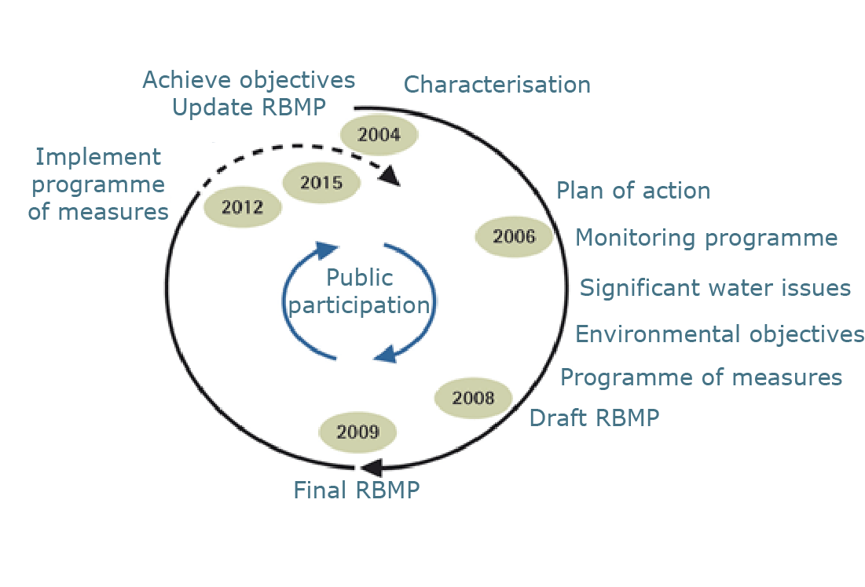

Slide 14
Assessment of Water Scarcity and Drought aspects in the River Basin Management Plans
Water scarcity and droughts (WS&D) are recognized as relevant issues by RBMPs across the EU.
The analysis of water quantity aspects lacks adequate foundation in many RBMPs: quantity data are insufficient and water scarcity is often not clearly distinguished from droughts and vice versa.
Measures to ensure the achievement of the WFD objectives by enhancing the resilience of the ecosystems are included in 54% of the RBMPs.
The influence of other sectoral policies on the reduction of water scarcity and the mitigation of drought effects is included for 15% of the RBMPs.
Dealing with water quantity in a way that reduces conflict risks and contributes to the WFDs objectives is included in 3% of the screened international RBMPs; these include co-ordinated measures for the entire international RBD to deal with WS&D.

Slide 15
A magyar vízgyűjtő-gazdálkodási tervben javasolt aszályt érintő intézkedések (1/2)
AKG intézkedések és művelési mód váltás
(például a területi vízvisszatartást elősegítő módszerek elterjesztése)
Művelési ág váltás és fenntartása
(például aszályra kevésbé érzékeny területhasználat váltás megvalósítása)
A szántóterületről levezetett belvíz visszatartása a területen
(időszakos és állandó belvíztározók kialakítása,
a belvízelvezető rendszer működésének felülvizsgálata, módosítása)
Víztakarékos növénytermesztési módok bevezetése, támogatása
(optimális (alkalmazkodó) növényfajták alkalmazása,
víztakarékos öntözési technológiák elterjesztése)
Simonffy Z. - Az aszály és a szárazodás Magyarországon Konferencia. Kecskemét, 2009. október 7.

Slide 16
A magyar vízgyűjtő-gazdálkodási tervben javasolt aszályt érintő intézkedések (2/2)
Fenntartható vízhasználatok megvalósítása
(hasznosítható felszíni és felszín alatti vízkészletek meghatározása,
engedélyezés, készlethiányos területeken a hatékonyságot segítő használati rendszerek bevezetése)
Alternatív készletek igénybevételének előkészítése
(feltárás, tanulmánytervek)
A költség visszatérülés elvének bevezetése
(szolgáltatások esetében ez kötelező, az öntözés szolgáltatásnak számít,
egyéb célú átvezetések esetén csökkenthető)
Intézményrendszer megerősítése
(Adatnyilvántartás, -szolgáltatás, K+F, ellenőrzés, képességfejlesztés)
Monitoring fejlesztés
Simonffy Z. - Az aszály és a szárazodás Magyarországon Konferencia. Kecskemét, 2009. október 7.

Slide 17
EU-s aszályt érintő lépések
Communication from the COM: COM(2007) 414 - Addressing the challenge of water scarcity and droughts in the European Union
The following challenges were addressed:
Progressing towards full implementation of the WFD
ineffective water pricing policies
Land-use planning
potential for water saving across Europe
integration of water-related concerns into water-related sectoral policies
policy action on water scarcity and droughts needs to be based on high-quality knowledge and information on the extent of the challenge
White paper – COM(2009) 147: Adapting to climate change: Towards a European framework for action
The proposed EU Framework: Objective and Actions
developing the knowledge base
integrating adaptation into EU policies
increasing the resiliences:
- helath and social policies
agriculture and forests
biodiversity, ecosystems and water
-coastal and marine areas
production systeams and physical infrastructure

Slide 18
EU-s aszályt érintő lépések
Report of the COM: Follow-up Reports to the Communication on water scarcity and droughts in the European Union COM (2007) 414 final
The follow-up reports in 2008, 2009 and 2010 assessing progress made in implementing the options of the Communication and the work programme for the medium and long term.
The aim of the reports was to present the progress that has been achieved across Europe over the years.
COM(2012) 672 final: Report on the Review of the European Water Scarcity and Droughts Policy
The report responds to the 2007 Council request to review by 2012 whether the policy on water scarcity and droughts has achieved its objectives of reducing water scarcity and vulnerability to droughts.
It also looks into whether action taken in the implementation of the Water Framework Directive (WFD) has contributed to addressing WS&D.

Slide 19
Blueprint to Safeguard Europe's Water Resources
Blueprint policy baseline
Review of WFD implementation, River Basin Management Plans (RBMPs)
Review of Water Scarcity and Droughts policy implementation
Review of water resources vulnerability
Fitness Check of EU fresh water policy
EEA reports & other studies
Marianne WENNING, Director, Directorate C – Quality of Life, Water & Air; Directorate General for Environment, European Commission
Joint Stakeholders Conference on EUSDR, 11-12 Sept 2013., Budapest

Slide 20
Blueprint objectives
Goal
Ensure that all activities that impact on water are sustainable, thereby securing the availability of good-quality water for sustainable and equitable water use
Objectives (something better, more and new)
Better implementation
More integration
Few new legal proposals to complete current framework
Marianne WENNING, Director, Directorate C – Quality of Life, Water & Air; Directorate General for Environment, European Commission
Joint Stakeholders Conference on EUSDR, 11-12 Sept 2013., Budapest

Slide 21
Blueprint impact assessment
12 priority problems
Lack of water pricing
Lack of metering
Lack of labeling of traded goods
Land use/Agricultural impacts
Inefficiency in buildings/appliances
Inefficient water infrastructure (leakage)
Lack of water re-use
Governance
Target setting
Drought management
Understanding costs and benefits
Knowledge base
Needed actions identified: Voluntary, regulations, conditions, funding
Marianne WENNING, Director, Directorate C – Quality of Life, Water & Air; Directorate General for Environment, European Commission
Joint Stakeholders Conference on EUSDR, 11-12 Sept 2013., Budapest

Slide 22
Structure of the EUSDR
EUSDR
Pillar A
Connecting
Pillar B
Environment
Pillar C
Prosperity
Pillar D
Strengthening
PA 6
Biodiversity
PA 5
Environ. Risks
PA 4
Water Quality
Action 1
Action 2
Action …
Action 8
Action …

Slide 23
Pillar 1 Connecting the Danube Region
PA 1 To improve mobility and multimodality
▪ PA 1a Inland waterways (AT&RO)
▪ PA 1b Road, rail and air links (SLO&SR)
PA 2 To encourage more sustainability energy(HU&CZ)
PA 3 To promote culture and tourism, people to people contacts (BG&RO)
Pillar 2 Protecting the Environment
PA 4 To restore and maintain the quality of waters (HU&SK)
PA 5 To manage environmental risks (HU&RO)
PA 6 To preserve biodiversity, landscapes and the quality of air and soils(DE&HR)
Pillar 3 Building Prosperity in the Danube Region
PA 7 To develop the knowledge society trough research, education and information technologies (SK&SR)
PA 8 To support the competitiveness of enterprises, including cluster development (DE&HR)
PA 9 To invest in people and skills (AT&MD)
Pillar 4 Strengthening the Danube Region
PA 10 To setup institutional capacity and cooperation (AT&SLO)
PA 11 To work together to promote security and tackle organised and serious crime (DE&BG)

Slide 24
Proposal of methodological framework
Water-Agriculture-Energy-Ecosystems Nexus
Participatory scenario building
Bias-corrected climate scenarios
Land use scenarios
Agro-economic scenarios
Energy scenarios
Biophysical assessment
Economic assessment
Energy, industry, agricultural demand / production / trade / prices / income effects of water use
Non-market valuation of ecosystem services
Benchmarking regional knowledge
Surface hydrology / groundwater hydrogeology
Survey of existing water uses
Water and agricultural land management
Multi-objectives optimization and uncertainty-sensitivity analyses
Analysis of tradeoffs and stakeholder negotiation
Socio-economic survey
Water quality, ecology, hydro-morphology
Water quality survey
Link to the Danube Reference Spatial Data Infrastructure DRSDI
Environmental and economic impacts of alternative options of Water Allocation:
Target 2030-2050

Slide 25
Thank you for your attention janos.feher@famife.hu
Integrated Drought Management Programme in Central and Eastern Europe,
Training for Trainers
Szarvas, HUNGARY
Date: 21-23. November, 2013.

Slide 26
Integrated river basin management principles
Integrált tervezési folyamat
Átlátható analízis és döntési folyamat
Tervezés vízgyűjtő szinten
Együttműködés az érintett gazdasági szektorok irányító intézményei között
Ösztönzi a gazdasági szektorok érdekeltjeinek széleskörű részvételét
Alternatív célok figyelembe vétele, hogy fenntartható fejlődést alakítson ki
Jobb szabályozás elvek alkalmazása és a költséghatékonyság figyelembe vétele a legszélesebb lehetséges intézkedésekben és megvalósítási mechanizmusokban
Amennyire csak lehet egyenlőséget biztosítson a költségek és hasznok elemzésénél, amikor az intézkedések társadalmi és gazdasági szektorokra való hatását vizsgálják
Törekedjen azonos kezelni és átláthatóságot biztosítani a bizonytalanságok kezelésében
Fejlesszen módszereket és javítson az elemzéseken, ha újabb adatok, információk állnak rendelkezésre

